Slide 1
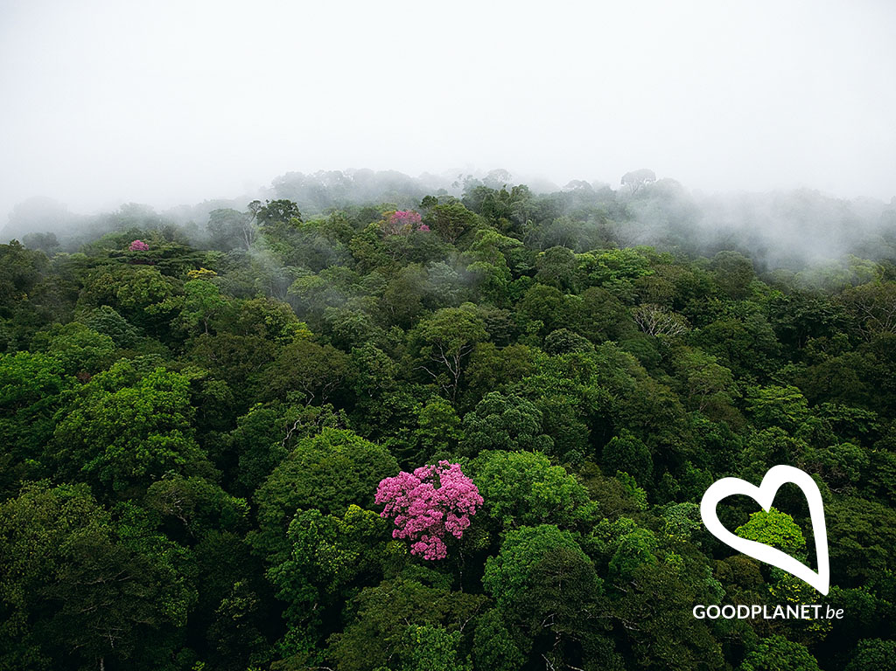

Slide 2
Quiz time: papier
GoodPlanet Belgium I Edinburgstraat 26 Rue d’Edimbourg I Brussel 1050 Bruxelles I T +32 (0)2 893 08 08 I www.goodplanet.be

Slide 3
Tours:
1. Vragenronde
2. Doe-ronde
3. Muziekronde

Slide 4
1. Vragenronde
GoodPlanet Belgium I Edinburgstraat 26 Rue d’Edimbourg I Brussel 1050 Bruxelles I T +32 (0)2 893 08 08 I www.goodplanet.be

Slide 5
VRAAG 1
A
Glas
B
Hout
Wat is de belangrijkste grondstof voor het maken van papier in Europa?
C
Oud papier
D
Water

Slide 6
VRAAG 2
A
20%
B
90%
Hoeveel % van het papier en karton dat op de Europese markt gebracht werd, wordt ingezameld en gerecycleerd?
C
72%
D
50%

Slide 7
VRAAG 3
A
Slechts 1 keer
B
Tussen de 3 en 7 keer
Hoe vaak kan papier gerecycleerd worden?
C
Meer dan 7 keer
D
Oneindig veel

Slide 8
VRAAG 4
A
FOUT
Antwoord op volgende stelling met JUIST of FOUT:
“Als we enkel gerecycleerd papier gebruiken, heeft de papierindustrie geen hout meer nodig.”
B
JUIST

Slide 9
VRAAG 5
A
60 liter
B
10 liter
Hoeveel liter water is er nodig voor de productie van 1 kg ‘nieuw’ papier (grondstof = hout)?
C
30 liter
D
3 liter

Slide 10
VRAAG 6
A
0 liter
B
3 liter
Hoeveel liter water is er nodig voor de productie van 1 kg ‘gerecycleerd’ papier (grondstof = oud papier)?
C
10 liter
D
30 liter

Slide 11
VRAAG 7
A
FOUT
Antwoord op volgende stelling met JUIST of FOUT:
“Je ziet altijd het verschil tussen gerecycleerd papier en nieuw papier.”
B
JUIST

Slide 12
VRAAG 8
A
Van de papyrusplant
B
Van de god Papyrus
Een weggevertje…
Waar komt het woord ‘papier’ vandaan?
C
Van de uitvinder van het papier, meneer P.A. Pier
D
Van de pier, het diertje dat graag papier eet

Slide 13
VRAAG 9
A
Een kartonnen doos
B
Een schrift
Papier wordt oorspronkelijk van vezels uit bomen gemaakt, maar welk papierproduct bevat gemiddeld de meeste verse vezels, dus vezels rechtstreeks afkomstig van bomen?
C
Een reclamefolder
D
Een krant

Slide 14
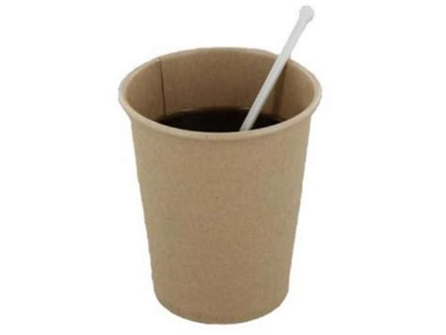
VRAAG 10
A
FOUT
Antwoord op volgende stelling met JUIST of FOUT:
“Een kartonnen drankbekertje wordt niet gerecycleerd in België.”
B
JUIST

Slide 15
VRAAG 11
A
Aluminium
B
Plastic
Welk laagje vind je NIET terug in een drankkarton/brik?
C
Piepschuim
D
Karton

Slide 16
VRAAG 12
A
FOUT
Antwoord op volgende stelling met JUIST of FOUT:
“Papier verbranden in de open haard is geen goed idee.”
B
JUIST

Slide 17
VRAAG 13
A
A2
B
A4
Welk papierformaat is het grootst?
C
A3
D
A6

Slide 18
VRAAG 14
A
Wespen
B
Rupsen
Welke dieren zijn goed in papier maken?
C
Spinnen
D
Kevers

Slide 19
2. Doe-ronde
GoodPlanet Belgium I Edinburgstraat 26 Rue d’Edimbourg I Brussel 1050 Bruxelles I T +32 (0)2 893 08 08 I www.goodplanet.be

Slide 20
Doe-ronde
Opdrachten:
1: Maak om het snelst een bootje uit papier
2: bouw binnen de twee minuten het hoogste kaartenhuisje
3: Vouw om het snelst een A4 blad 8 keer dubbel
Notes:
Side note: je kan een vel papier niet vaker dan 7 keer dubbelvouwen. Toch heeft Mythbusters het tegendeel bewezen. Alleen was dit niet met een standaard stukje papier. Het team gebruikte een stuk papier zo groot als een voetbalveld om te bewijzen dat het vaker dan 7 keer gevouwen kon worden. Met veel mankracht en de hulp van een wals vouwden ze het enorme vel 11 keer (zie filmpje: MythBusters Folding Paper Seven plus times - YouTube).

Slide 21
3. Muziekronde
GoodPlanet Belgium I Edinburgstraat 26 Rue d’Edimbourg I Brussel 1050 Bruxelles I T +32 (0)2 893 08 08 I www.goodplanet.be

Slide 22
Muziekronde
Spotify – Papier
Lied 1:
Lied 2:
Lied 3:
Lied 4:
Lied 5:
Lied 6:
Notes:
Laat volgende spotifyplaylist horen: Spotify – Papier. Alle liedjes bevatten een link naar papier. De teams moeten ofwel titel ofwel uitvoerder van het lied kunnen raden. Indien ze ook de link naar papier vinden, krijgen ze een extra punt.
1: Fools Garden- Lemon tree
2: M.I.A. – Paper Planes
3: The Hunger Games/ Jennifer Lawrence – The Hanging Tree
4: Fleetwood Mac – Dreams
5: The Police – Message In A Bottle
6: Taylor Swift – Paper Rings

Slide 23
Einde
GoodPlanet Belgium I Edinburgstraat 26 Rue d’Edimbourg I Brussel 1050 Bruxelles I T +32 (0)2 893 08 08 I www.goodplanet.be

